Slide 1
《封神演義》
簡介
中國語文教育組

Slide 2

名著知多少？
同學們，你們有讀過《封神演義》嗎？你想到哪些人物和故事情節？試分享你所知道的。
哪吒鬧東海
哪吒
姜太公遇文王
雷震子
2

Slide 3

書名及作者
《封神演義》一般俗稱《封神榜》，又名《封神傳》，是一部中國古代神魔小説。
關於作者，一説是明朝許仲琳，也有人認為是一位道教中人陸西星。
許仲琳，或作陳仲琳。

Slide 4
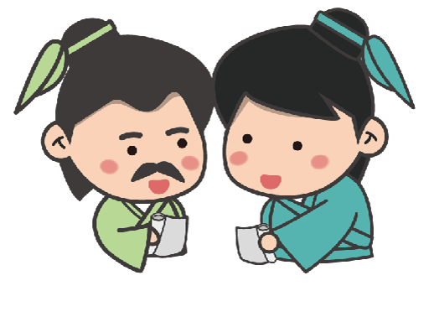
作品背景
《封神演義》的原型最早可追溯至南宋的《武王伐紂白話文》，此外也結合了不少民間傳説，演繹而成，全書共一百回，約成書於明朝隆慶、萬曆年間。
4

Slide 5

內容大要
故事由商紂王題詩戲謔女媧，女媧大怒，派三妖女進宮魅惑紂王作開端，並以姜子牙輔佐周武王伐紂為歷史背景，描寫了姬昌父子與商紂對抗，以及不同教派的諸仙鬥智鬥法、破陣封神的故事。最後武王滅紂，全書以姜子牙大封諸神、周武王大封諸侯作結。
周武王是姬發，他的父親是姬昌，世稱西伯侯。姜子牙，又稱姜太公，是武王的軍師。

Slide 6

《封神演義》的思想價值
作者對傳統孝道觀念有所反思。篇中人物哪吒闖下彌天大禍，為免連累雙親，他削骨還父、削肉還母，可見他的重孝之心。然而，當父親李靖毀他的行宮，並要殺死他時，他則誓必反抗，不留情面。
《封神演義》作者的天下觀念是開明的。紂王無道，殘暴不仁。武王伐紂，作者形容是「弔民伐罪」，意思是慰問 (受苦的)人民，討伐有罪的紂王。
作者借武王伐紂這歷史事件，曲折地反映了明代社會的實況，例如：篇中描述了紂王設炮烙、剖孕婦等酷刑，藉以委婉地表達不滿社會因廠衛橫行，導致民不聊生的現況。
廠衞是明朝各種直屬皇帝的偵訊機構之總稱，其職能是偵察文武百官的言行舉止。

Slide 7
藝術特色
想像雄奇
作者想像力豐富，創造出奇幻色彩濃厚的故事，如神仙各有不同洞府、坐騎、法寶和法術；不論是神是妖，各有奇能，如有能飛天、遁地的，還有千里眼、順風耳等，令人目不暇給。
人物形象鮮明
故事情節融合了史實人物和神話人物，包括人類、道士、神仙和各種妖精，塑造了許多具個性的人物形象，其中以哪吒一角最為突出，具有鮮明的性格特徵，令人留下深刻印象。
情節生動
作者的文才出色，篇中有許多詩詞歌賦，或描寫山川風景，或鋪寫戰爭，或描摹人物形貌，或敘述故事發展、或抒發個人感嘆，都寫得十分優美、生動，極具感染力。

Slide 8
你想知道更多故事情節嗎？
子牙火燒琵琶精
姬伯燕山收雷震
哪吒現蓮花化身
妲己設計害比干
三教會破誅仙陣
楊戩哪吒收七怪
周天子分封列國

Slide 9

閲讀是一把開啟知識之門的鑰匙
現在就閲讀
《封神演義》吧！

